Slide 1

Проведение виртуальных
лабораторных работ
Молоков Петр Борисович,
зав. кафедрой «Химии и технологий материалов современной энергетики»
СТИ НИЯУ МИФИ»

Slide 2

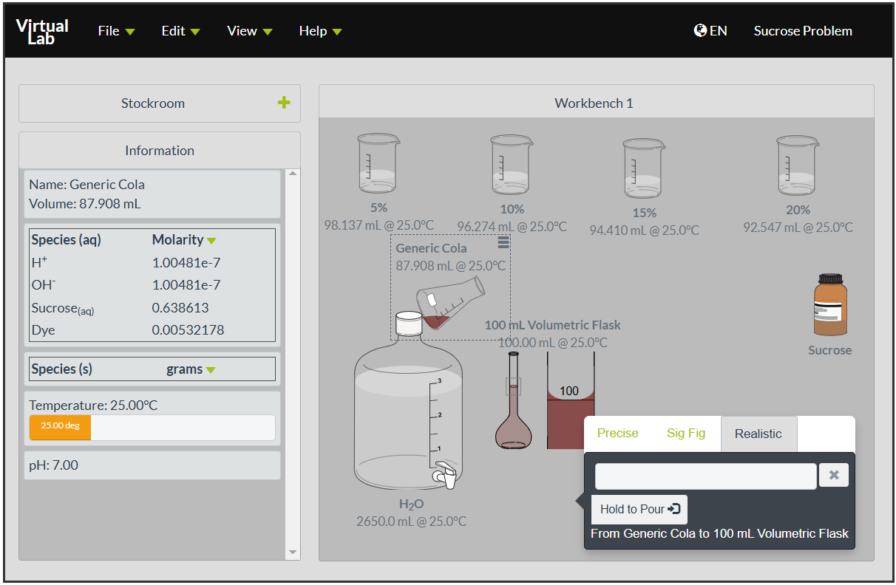
Приготовление растворов, определение концентрации через плотность
https://chemcollective.org/vlabs

Slide 3
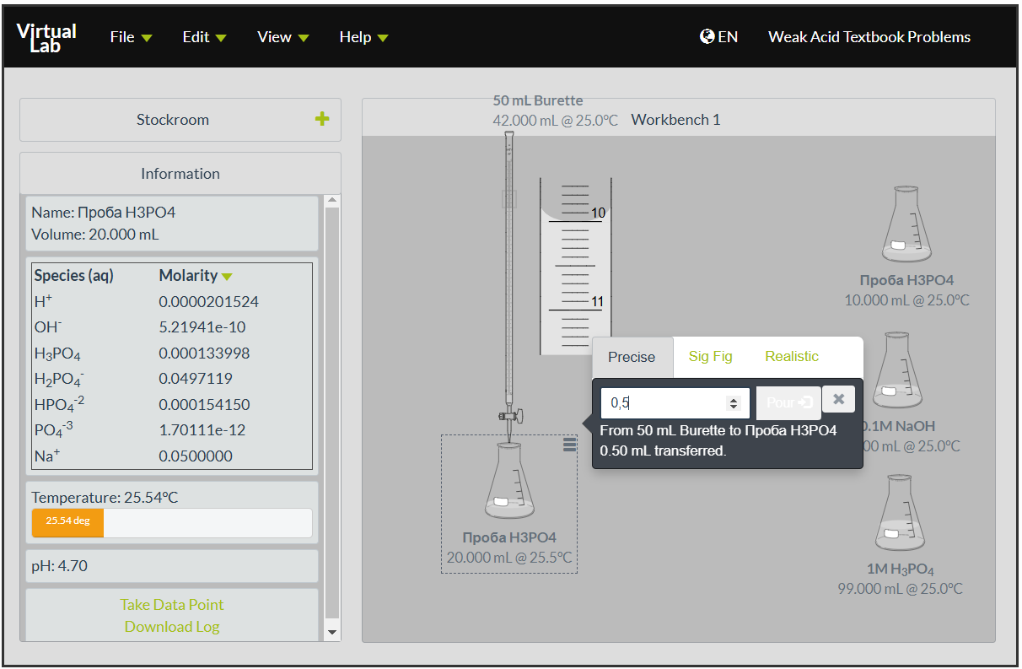
Потенциометрическое титрование
https://chemcollective.org/vlabs

Slide 4



